Slide 1
T.C.
BALIKESİR ÜNİVERSİTESİ
MÜHENDİSLİK FAKÜLTESİ
BİLGİSAYAR MÜHENDİSLİĞİ BÖLÜMÜ
Veritabanı Yönetim Sistemleri
1. Bölüm
Dr. Öğr. Üyesi Sevdanur GENÇ
sevdanur.genc@balikesir.edu.tr
Balıkesir, 2024

Slide 2
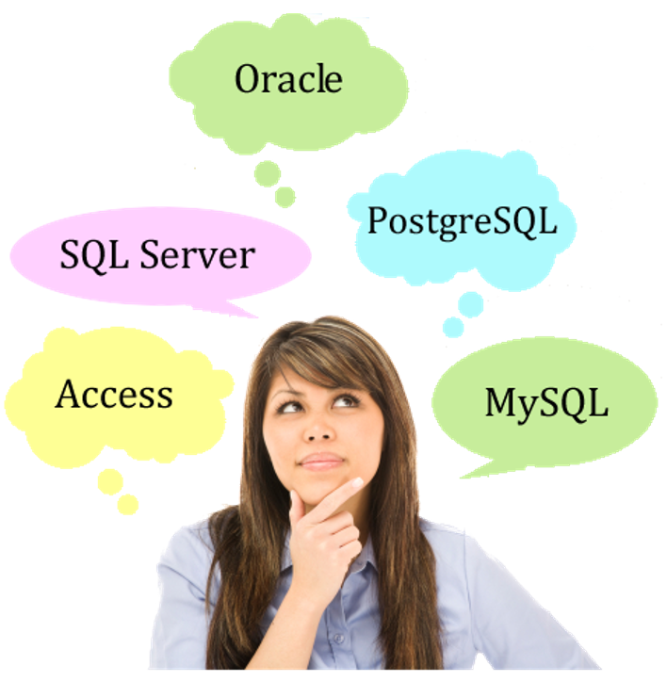
Ajanda
Vt hakkında Temel Kavramlar
Vtys karşılaştırma
Tablo, sütun, satır kavramları
Tablo tasarımı
Veri Tipleri

Slide 3
Vt hakkında temel kavramlar
Veri tabanı (database) : herhangi bir konuda birbiriyle ilişkili ve düzenli bilgiler topluluğudur.
Veri tabanı yönetim sistemi (vtys) : bir vt oluşturmak, saklamak, çoğaltmak, güncellemek ve yönetmek için kullanılan programlara denir.
Mıcrosoft access, mysql, mıcrosoft sql server, ıbm db2, ınformıx, progress, postgresql ve oracle veritabanlarına örnektir.

Slide 4
Vtys avantajları :
  Veri tekrarını engeller (data Redundancy)
  Veri tutarlılığı (data consıstency)
  Veri paylaşımı / eşzamanlılık (data concurrency)
  Veri güvenliği (data security)
  Veri bütünlüğü (data integrity)
  Veri bağımsızlığı (data independence)
Vtys dezavantajları :
  Vt sisteminin kurulumu ve bakımı klasik dosya sistemine göre daha maliyetli olabilir.
Vtys aktörleri :
  Sistem mühendisleri
  Vtys yöneticisi (admin)
  Uygulama geliştiriciler
  Son kullanıcılar

Slide 5
Vtys karşılaştırma
Access : ms office ürünüdür. Küçük ölçekli uygulamalar içindir. Tablo başına 2 gb’a kadar veri depolayabilir. Aynı anda 255 bağlantıya izin verebilir. Windows işletim sistemleri dışında kullanılamaz.
Mysql : açık kaynak kodludur. Her türlü işletim sistemerinde çalışır. Tablo başına 4 tb veri depolayabilir.
Sql server (mssql) : microsoft ürünüdür. Sadece windows üzerinde çalışır. Yüksek Maliyetlidir. Orta ve büyük ölçekli işlemler için kullanılır. Tablo başına 4 tb veri depolama. Gelişmiş özelliklere sahiptr.

Slide 6
İnformix : illustra firması tarafından geliştirildi. 2001 yılında ibm tarafından satın alındı. Ücretli ve güçlü bir veritabanıdır. Orta ölçekli işletmelerin yükünü kaldırabilecek kapasitedir.
IBM DB2 : ıbm ürünüdür. Her türlü işletim sisteminde çalışır. Gelişmiş özelliklere sahiptir.
Postgre sql : her türlü işletim sisteminde çalışır. Ücretsiz, açık kaynak kodludur. Tablo başına 64 tb veri depolamaya sahiptir. Çok güçlü işlem yapısı ve gelişmiş özelliklere sahiptir.
Oracle : Oracle firması tarafından geliştirilmiştir. Dünyanın en güçlü ve en güvenilir veritabanıdır. Her türlü işletim sisteminde çalışır. Çok yüksek ölçekli uygulamalar için tercih edilir. Oluşturulabilecek tablo sayısı sınırsızdır. Maliyeti yüksektir.

Slide 7
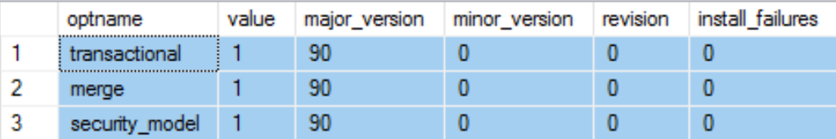
Tablo, sütun, satır kavramları
Tablo (table) : vt içerisinde tutulacak verileri taşımak için kullanılır. Satır ve sütunlardan oluşup verileri depolar. Bir vt içerisinde birden fazla tablo bulunur.
Satır (row / record) : tablo içerisinde her satır bir kaydı temsil eder.
Sütun (column / FIeld) : tablo içerisinde her sütun bir alanı temsil eder.

Slide 8
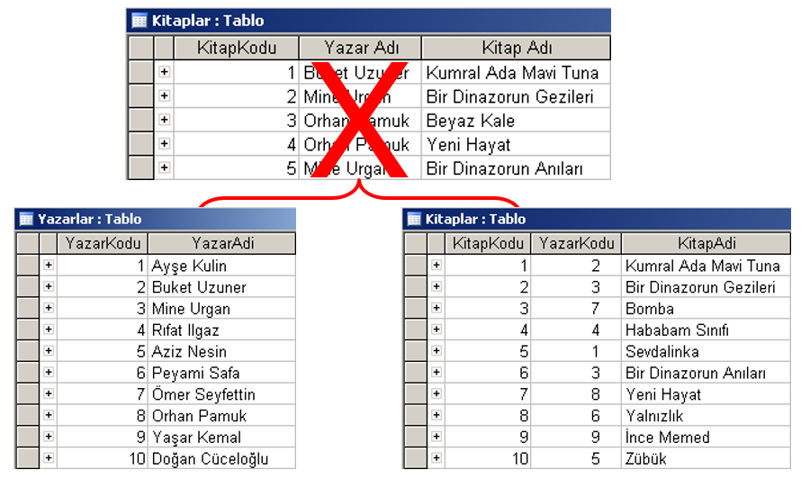
Tablo tasarımı

Slide 9
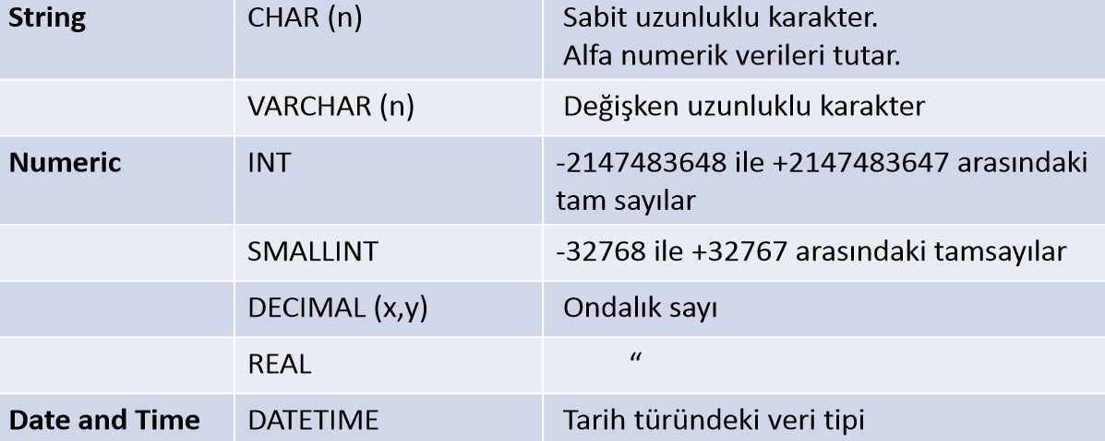
Veri Tipleri
Tablolarda tutulan verilerin her biri farklı veri tiplerindedir. Örneğin, isimler karakter, numara bilgileri sayısal, doğum tarihleri ise tarih veri tiplerini kullanır. Bir veri tabanı oluşturulurken öncelikle tablo ve tabloya ait veri tipleri tanımlanır.

Slide 10
keyifli çalışmalar...

